Slide 1


Bài 38

Slide 2
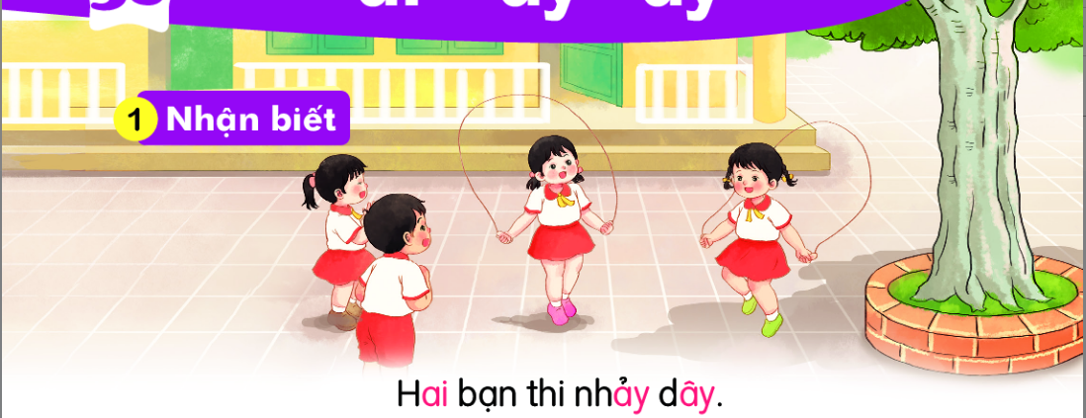

Slide 3


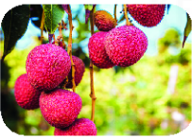

đám mây
chùm vải
máy cày

Slide 4




Slide 5





Slide 6
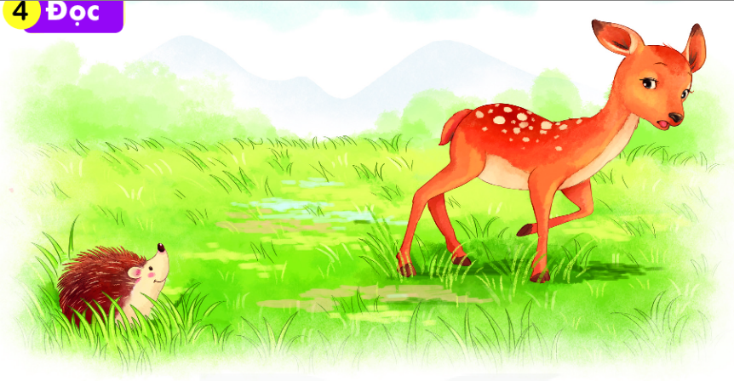
Nai con nhìn thấy con gì bé nhỏ, thân đầy gai nhọn trên bãi cỏ. Nó chạy về nhà, hổn hển kể cho mẹ nghe. Nai mẹ tủm tỉm: “Bạn nhím đấy con ạ”.

Slide 7

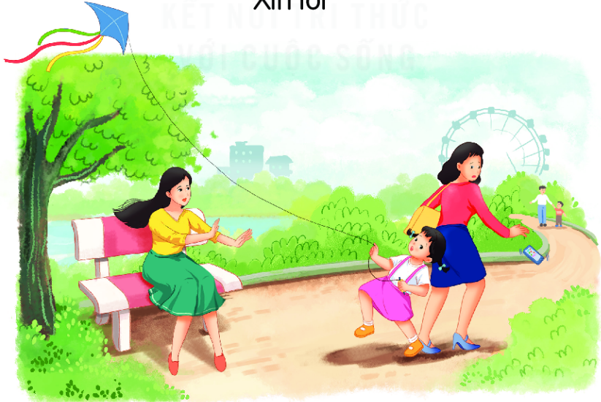
Xin lỗi

